Slide 1
續保作業

Slide 2
大綱
什麼是續保
續保的方式
續保的優點
分辨『續保』條款
Q&A

Slide 3
一. 什麼是續保
定義
續保是一個保險合同即將期滿時，投保人向保險人提出申請，要求延長該保險合同的期限，保險人根據投保人當時的實際情況，對原合同條件稍加修改而繼續對投保人簽約承保的行為。

Slide 4
二. 續保的方式
續保方式有三種
另訂新的保險契約
按原條件訂立“續保證明書”
將收取續保費的“續保收據”作為續保的憑證，一切條件按原保單辦事。

Slide 5
三. 續保的優點
對保險人而言：
穩定保單
減少開發新保單的工作和費用
對投保人而言：
得到連續不斷的保險
得到公司的優惠

Slide 6
四. 分辨『續保』條款
保證續保就是
本公司不得拒絕
非保證續保就是
經本公司同意
雙方無反對意思

Slide 7
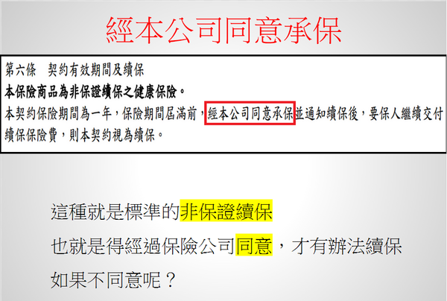
非保證續保 → 經本公司同意承保

Slide 8
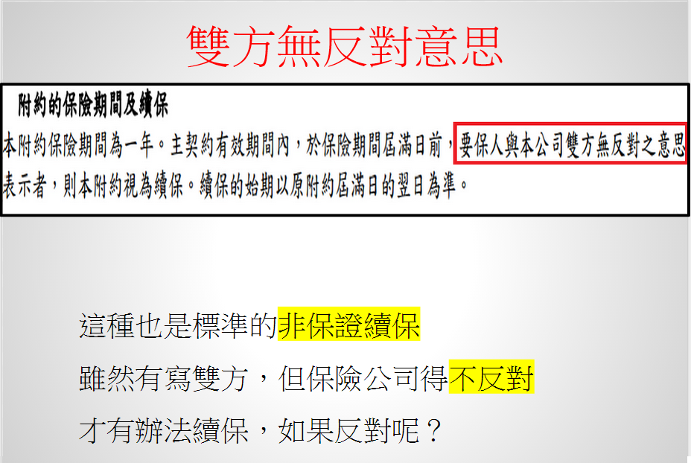
非保證續保 → 雙方無反對意思

Slide 9
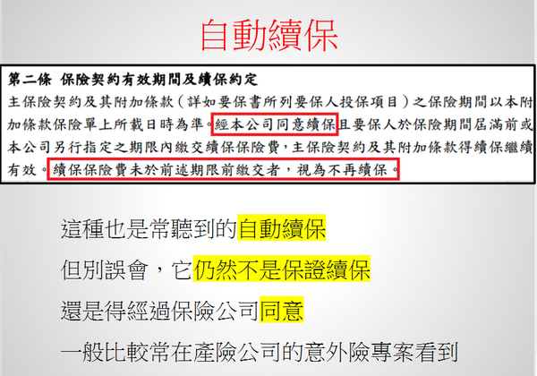
非保證續保 → 自動續保

Slide 10
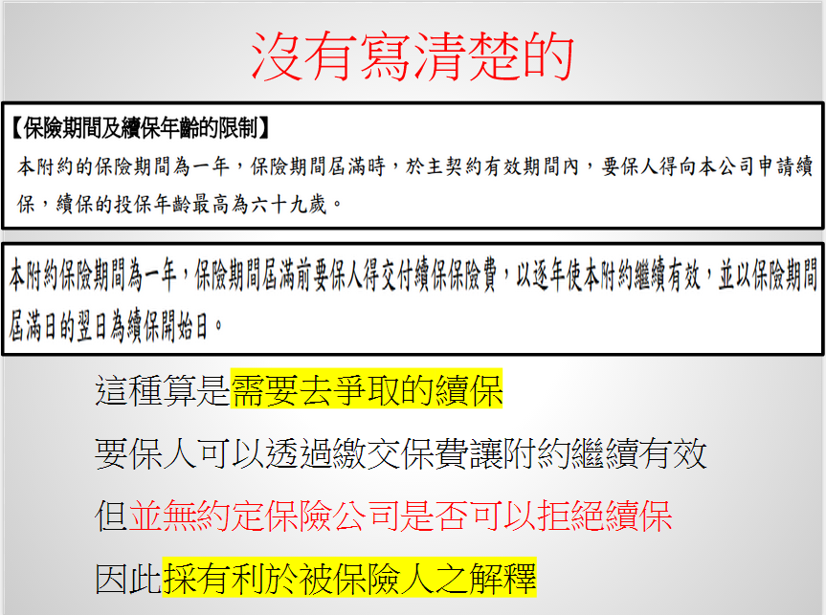
需要爭取的續保 → 沒有寫清楚

Slide 11
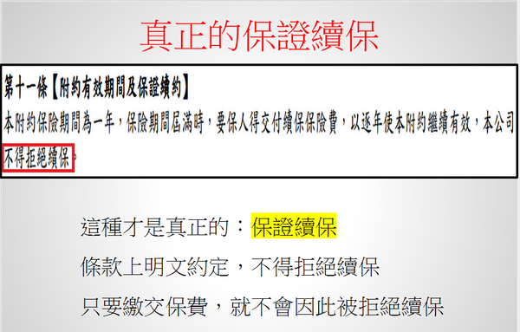
保證續保 → 不得拒絕續保

Slide 12
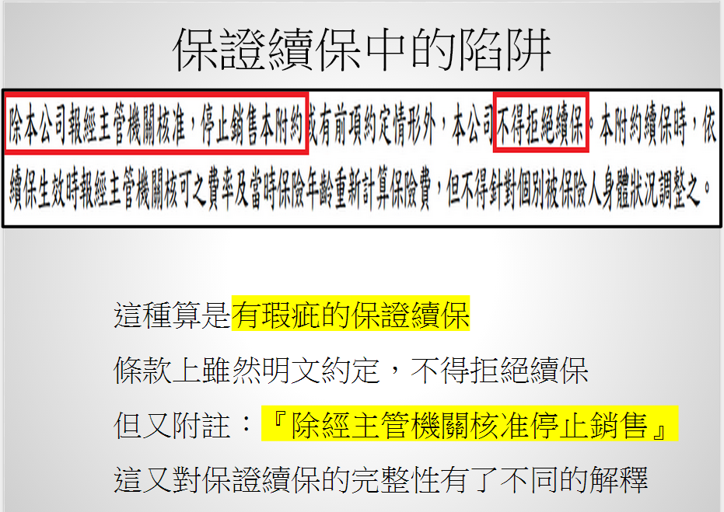
不完整的保證續保 → 除經主管機關核准停止銷售

Slide 13

五. Q&A
Notes:
pk_nb_nb571ms2 網投定壽續保條件, 3天, 7天, 30天
補辦檢核：
1.本件超過續保年齡，不受理
2.申辦網路投保，累計公司傷害險額度超過限額
3.申辦網路投保，累計公司傷害險額度超過限額
4.申辦網路投保，累計同業傷害險額度超過限額
5.申辦網路投保，累計同業人壽保險額度超過限額
6.疑為相似名單，請至AML系統確認
7.呈資深核保人(AML加強保戶審查)
8.呈行政管理部首席核保人(AML加強保戶審查)
pk_nb_nb571ms3
活力平安自動續保_第二階段續保
風險資料庫及受理規定
1、續保前一年新增道德風險黑名單，T901、T998、 PAD (關鍵人行為中身分為保戶)
2、針對投保D 方案，此被保人ID 下無投保醫療險主附約者(核保型態為J T 1 2 3 a n s v p l r e o b)，保障狀況若為失效或解約亦算無投保者
3、續保前一年被保險人ID 項下，有理賠重疾、殘廢、ICD(依照團保)、意外事故日期超過3 個(不含3 個), 其中若遇ICD(依照團保)+理賠只有門診者則可續保(詳ICD加理賠只有門診_畫面.doc)
4、逾齡(兒童方案滿16 歲及年滿75 足歲)，D 方案年滿65 足歲，或傷害醫療超過2單、保險期間未滿一年
5、未滿15 足歲累額超過200 萬(Z679、Z680)
6、保險年齡超過71 歲(含)以上，(因為要專任生調)
7、被保險人61~75 歲，3%,K,K2,03,04,05,20,閤家安,活力平安,i 平安,i-going，累計危險保額不得超過新臺幣1200 萬元。(Z085)
8、未滿15 足歲，累計同業保額超過1200 萬。(Z681、Z682、Z683)
9、累計同業人壽險人壽保險及傷害保險(含主、附約)超過2501 萬以上。(Z048)

